Slide 1

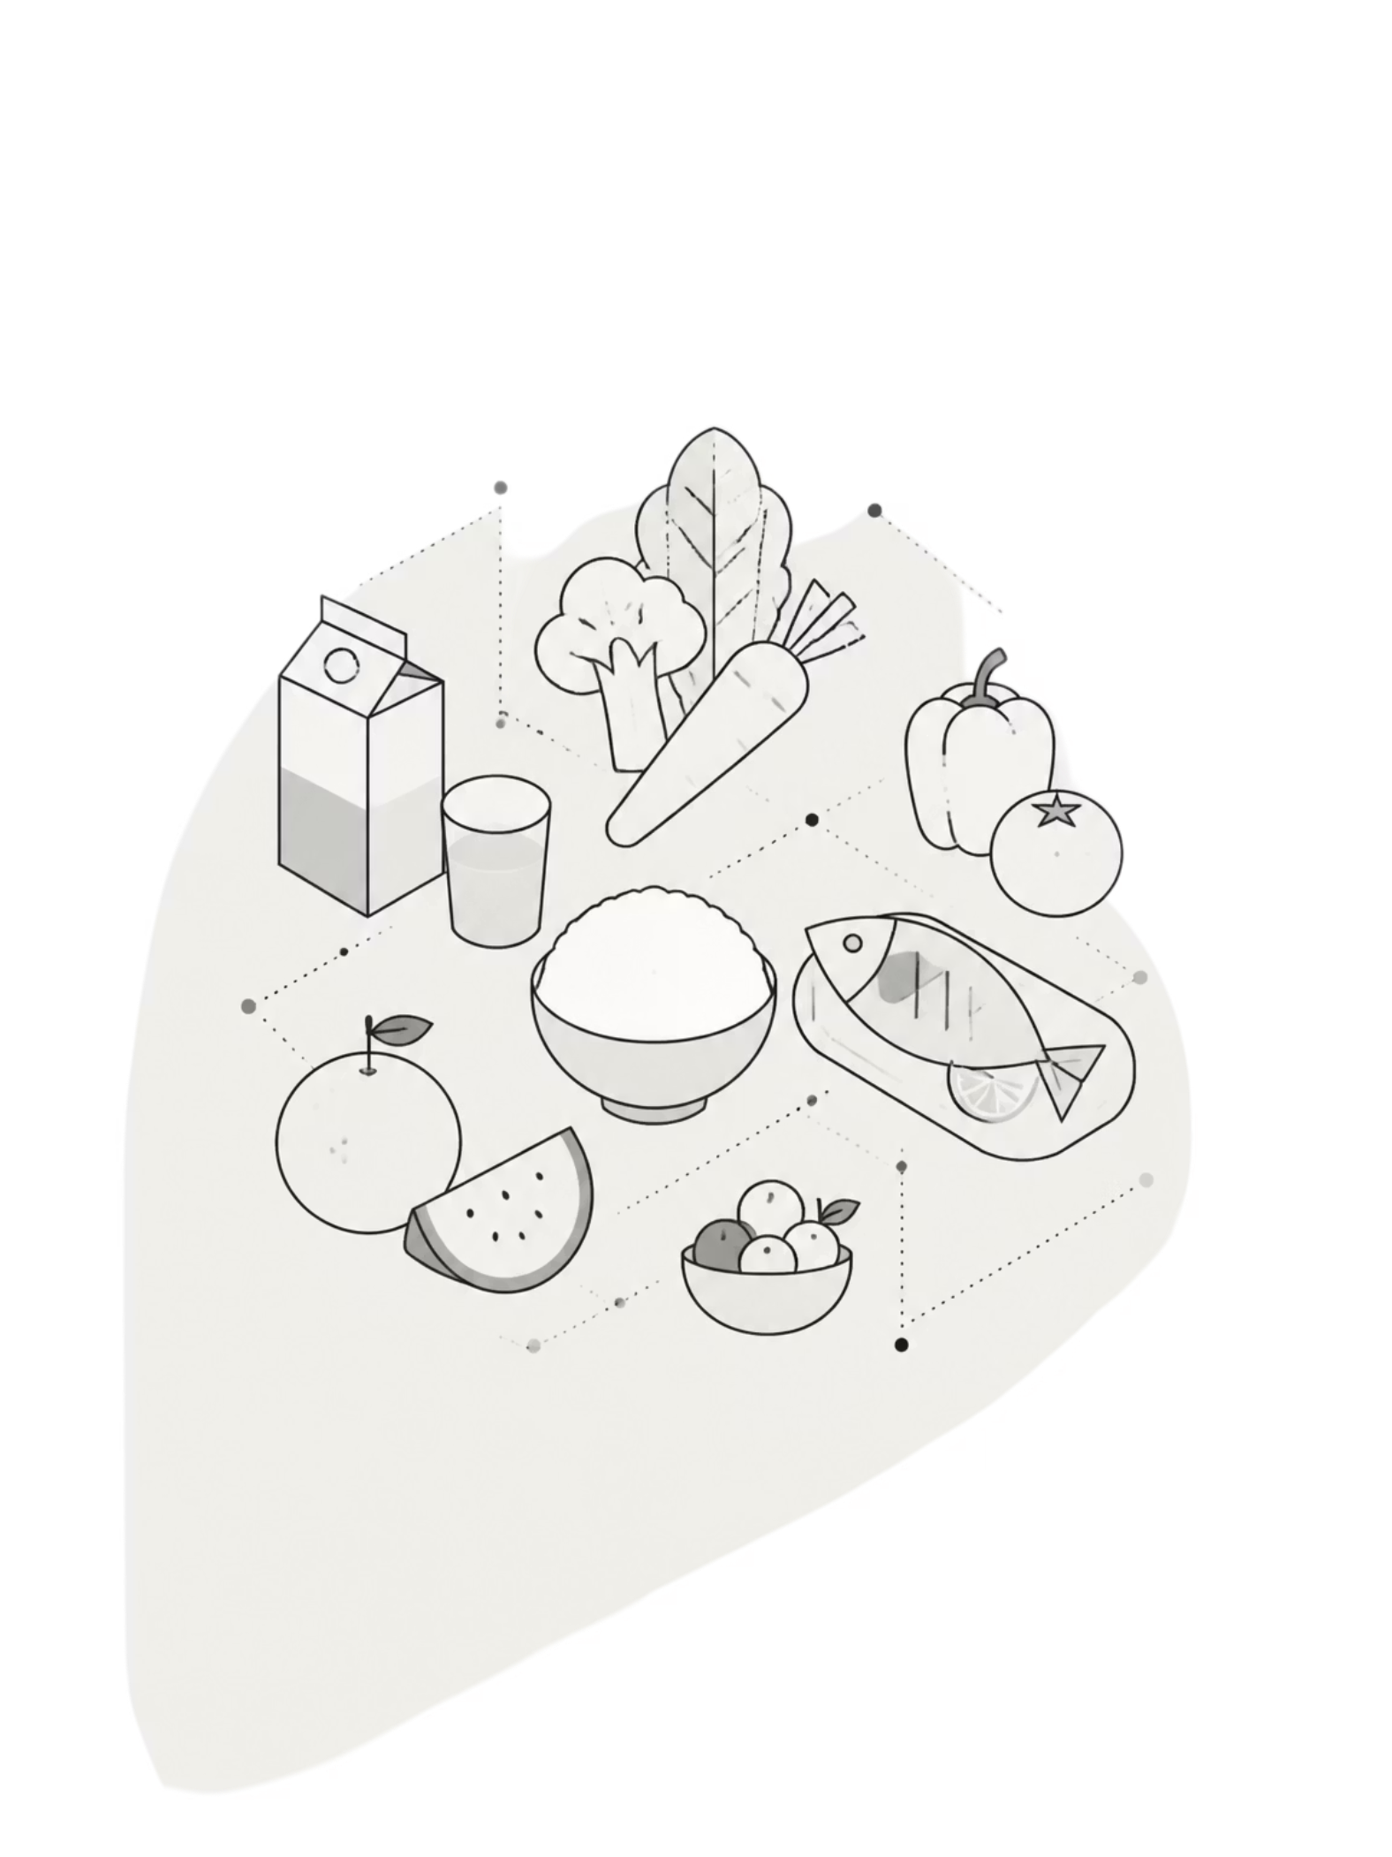
মোছাঃ নাসরিন নাহার
সহকারী শিক্ষক(ICT)
মকিমপুর মাধ্যমিক বিদ্যালয়
হরিণাকুন্ড,ঝিনাইদহ।
দৈনিক খাবার কেমন হবে ও সুষম খাদ্য
৯ম শ্রেণি • বিজ্ঞান • ১ম অধ্যায়

Slide 2


শিখনফল
পাঠ শেষে শিক্ষার্থীরা—
খাদ্য ও পুষ্টির ধারণা
ব্যাখ্যা করতে পারবে
সুষম খাদ্য
কী তা বলতে পারবে
প্রধান পুষ্টি উপাদান
এগুলোর কাজ বলতে পারবে
দৈনিক খাবারে বৈচিত্র্য
ব্যাখ্যা করতে পারবে
স্বাস্থ্যকর খাবার পরিকল্পনা
একটি নমুনা পরিকল্পনা করতে পারবে

Slide 3


পূর্বজ্ঞান যাচাই
চিন্তা করো
1
2
শুধু ভাত খেলেই কি শরীরের সব প্রয়োজন মেটে?
শরীর গঠনের জন্য কোন ধরনের খাবার প্রয়োজন?
3
4
ফল ও শাকসবজি প্রতিদিন খাওয়া কেন দরকার?
বেশি মিষ্টি, লবণ ও অতিপ্রক্রিয়াজাত খাবার নিয়মিত খাওয়া কি ভালো?

Slide 4
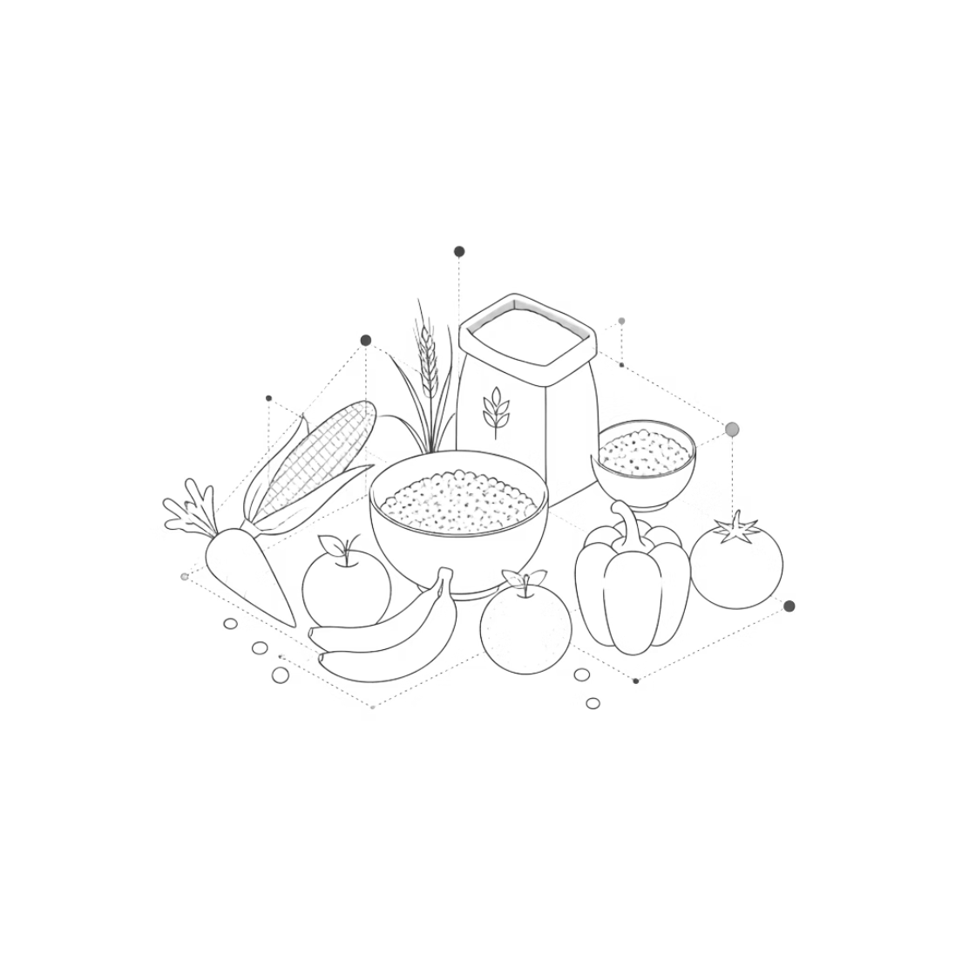

খাদ্য ও পুষ্টি — দুটি ধারণা
খাদ্য কী?
খাদ্য দেহে শক্তি, বৃদ্ধি, গঠন ও বিভিন্ন কাজে প্রয়োজনীয় উপাদান সরবরাহ করে।

Slide 5
পুষ্টি কী?
পুষ্টি হলো খাদ্যের পুষ্টি উপাদান গ্রহণ ও দেহে কাজে লাগানোর প্রক্রিয়া।

Slide 6
সুস্থ থাকার শর্ত
খাদ্যে বৈচিত্র্য, পর্যাপ্ততা ও ভারসাম্য প্রয়োজন

Slide 7
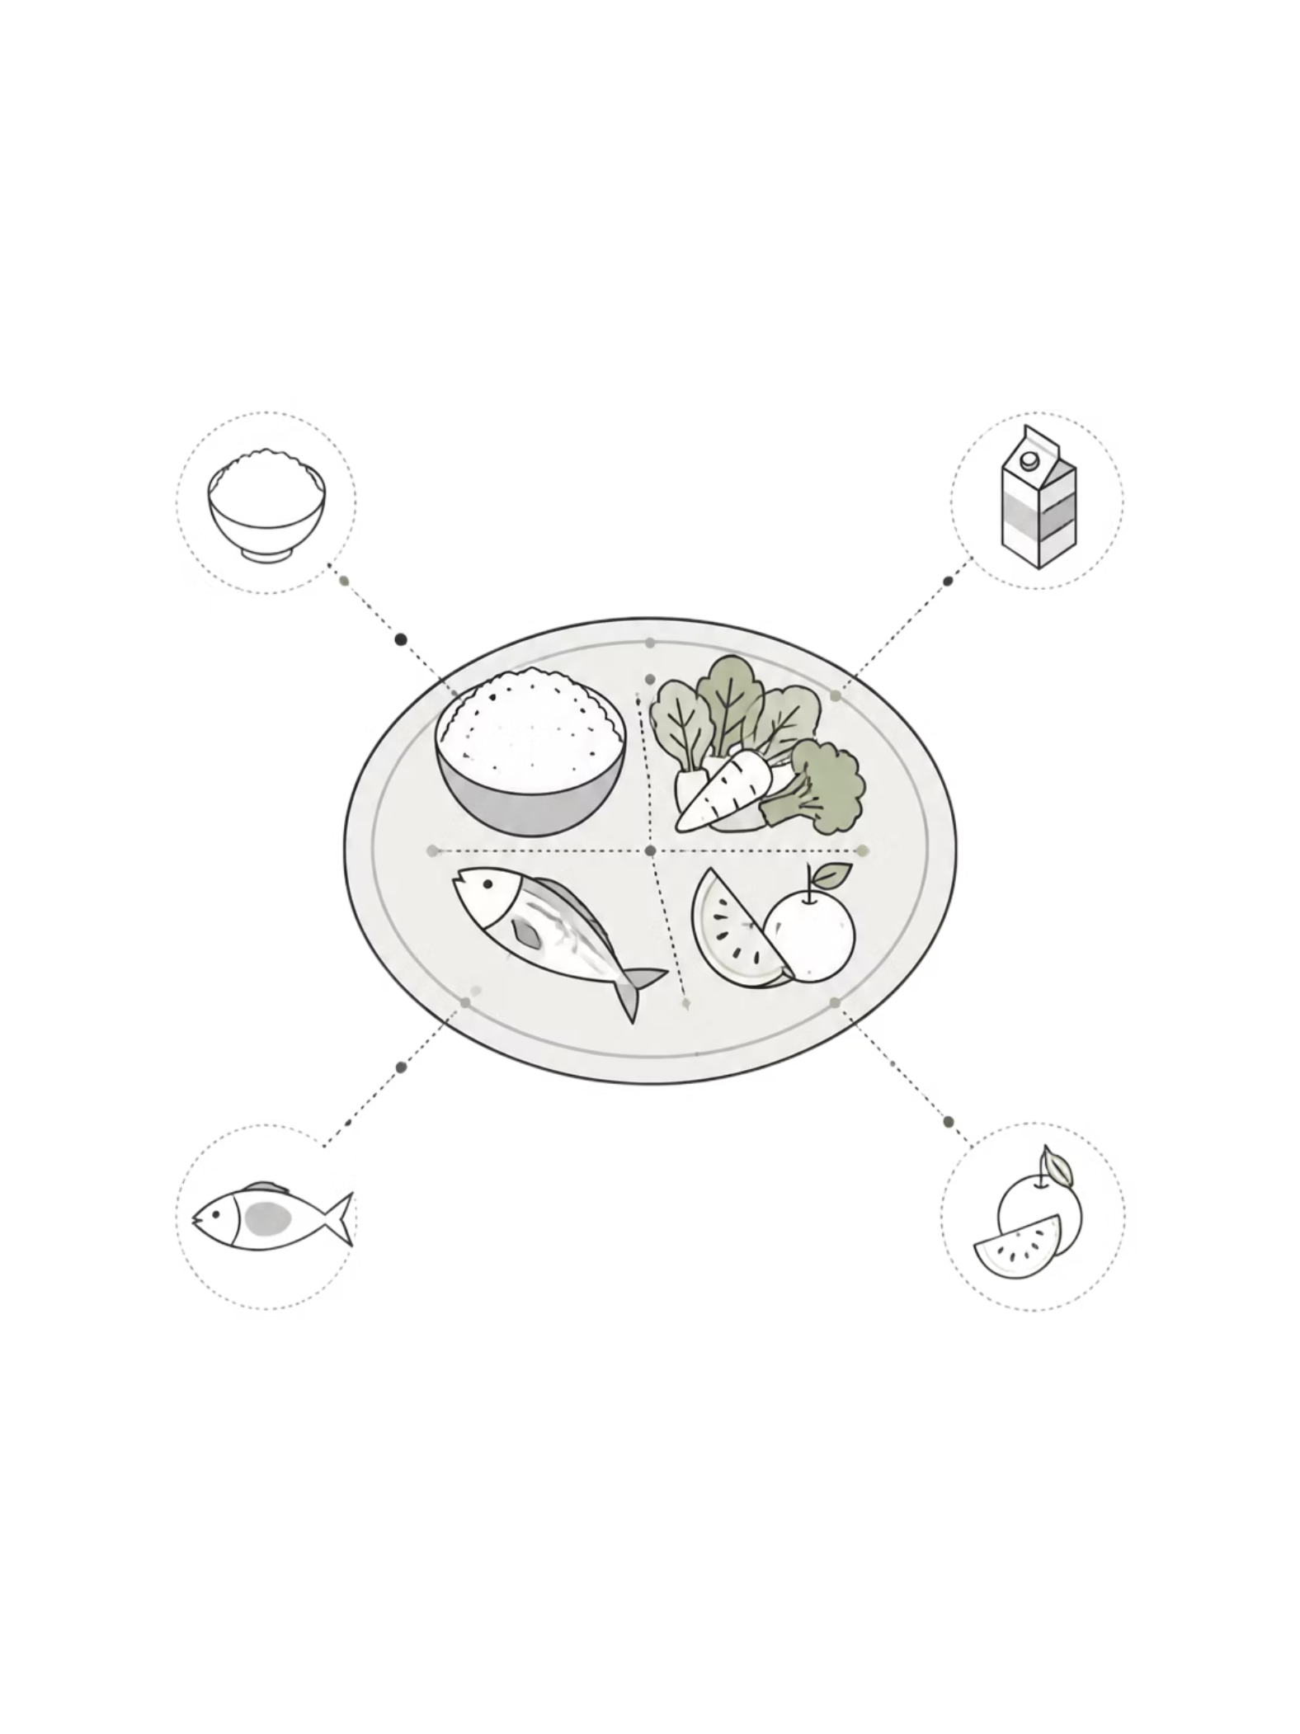
সুষম খাদ্য কী?
সংজ্ঞা
ভিন্নতা
যে খাদ্যে শরীরের প্রয়োজন অনুযায়ী বিভিন্ন পুষ্টি উপাদান উপযুক্ত পরিমাণ ও অনুপাতে থাকে তাকে সুষম খাদ্য বলে।
সুষম খাদ্যের ধরন বয়স, বৃদ্ধি, দৈহিক কার্যকলাপ ও ব্যক্তিগত প্রয়োজন অনুযায়ী ভিন্ন হতে পারে।
সমন্বয়
একটি খাবার নয়—বিভিন্ন পুষ্টিকর খাবারের সমন্বয় গুরুত্বপূর্ণ।

Slide 8






প্রধান পুষ্টি উপাদান
এক নজর
শর্করা
আমিষ/প্রোটিন
প্রধান শক্তির উৎস
বৃদ্ধি ও টিস্যু গঠনে গুরুত্বপূর্ণ
স্নেহ/চর্বি
ভিটামিন
বিভিন্ন দেহীয় কার্যক্রমে সহায়ক
শক্তি ও শারীরবৃত্তীয় কাজে প্রয়োজনীয়
খনিজ লবণ
পানি
হাড়, রক্তসহ বিভিন্ন কাজে প্রয়োজনীয়
দেহের স্বাভাবিক কার্যক্রমে অপরিহার্য

Slide 9
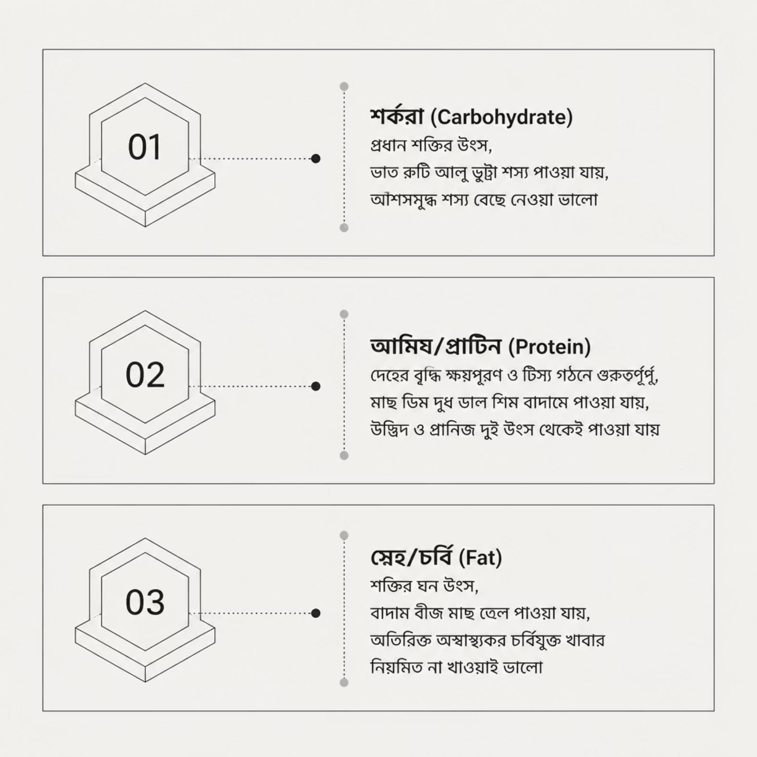
শর্করা, আমিষ ও স্নেহ

Slide 10
তিনটি ম্যাক্রোনিউট্রিয়েন্ট
শর্করা, আমিষ ও স্নেহ — এই তিনটি পুষ্টি উপাদান দেহের শক্তি ও গঠনের মূল ভিত্তি। প্রতিটি উপাদানের নিজস্ব উৎস ও কাজ রয়েছে।
আঁশসমৃদ্ধ ও কম প্রক্রিয়াজাত শস্য বেছে নেওয়া স্বাস্থ্যের জন্য ভালো।

Slide 11
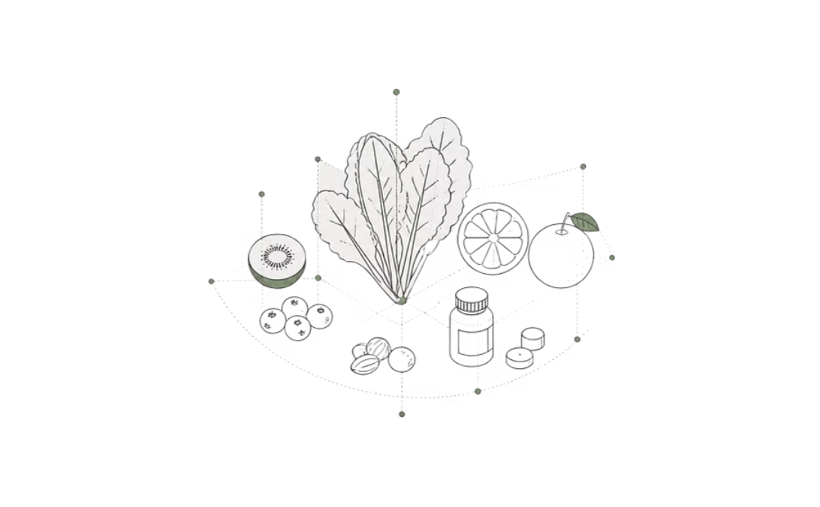
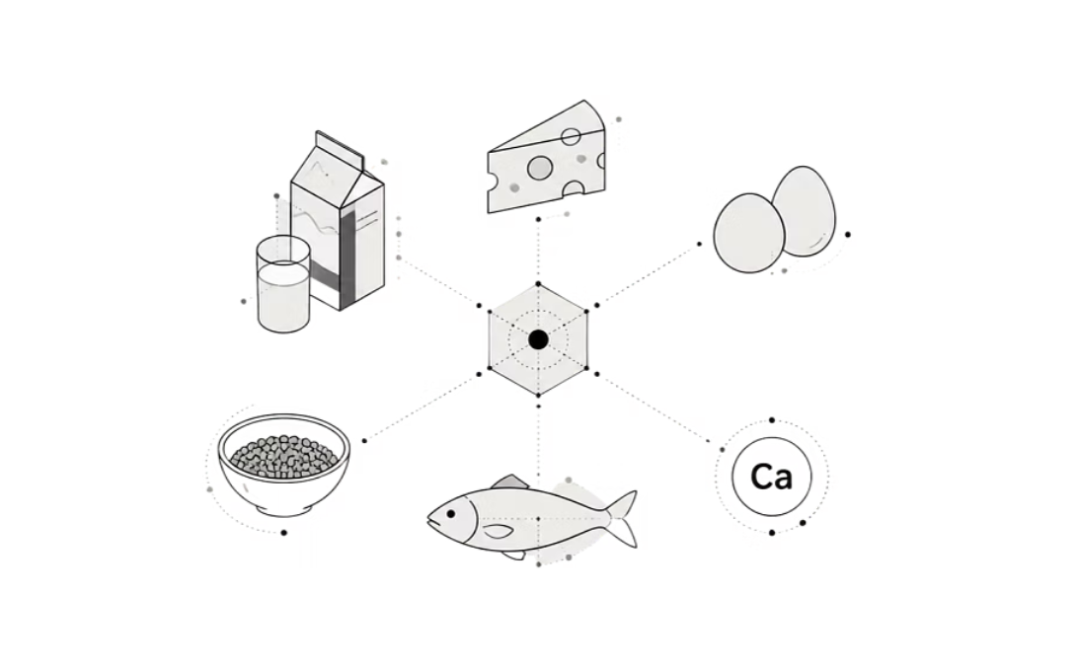
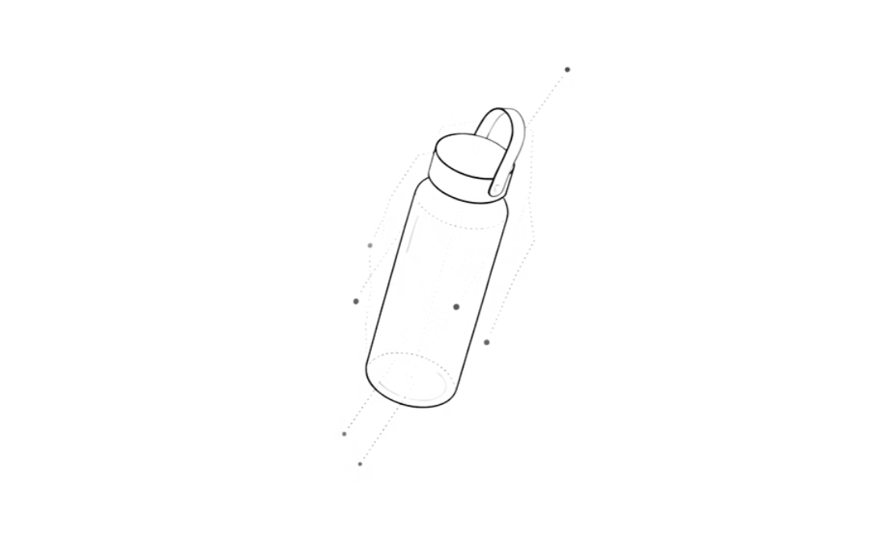
ভিটামিন, খনিজ লবণ ও পানি
MICRONUTRIENTS & WATER
ভিটামিন ও খনিজ
অন্যান্য উৎস
পানি
অল্প পরিমাণে প্রয়োজন হলেও অত্যন্ত গুরুত্বপূর্ণ। শাকসবজি ও ফল নানা ভিটামিন, খনিজ ও খাদ্যআঁশের উৎস।
দুধ/দুগ্ধজাত, মাছ, ডাল, ডিমসহ বিভিন্ন খাবার থেকেও পুষ্টি পাওয়া যায়।
দেহের স্বাভাবিক কার্যক্রমে অপরিহার্য। প্রতিদিন পর্যাপ্ত পরিমাণ পানি পান করা জরুরি।

Slide 12
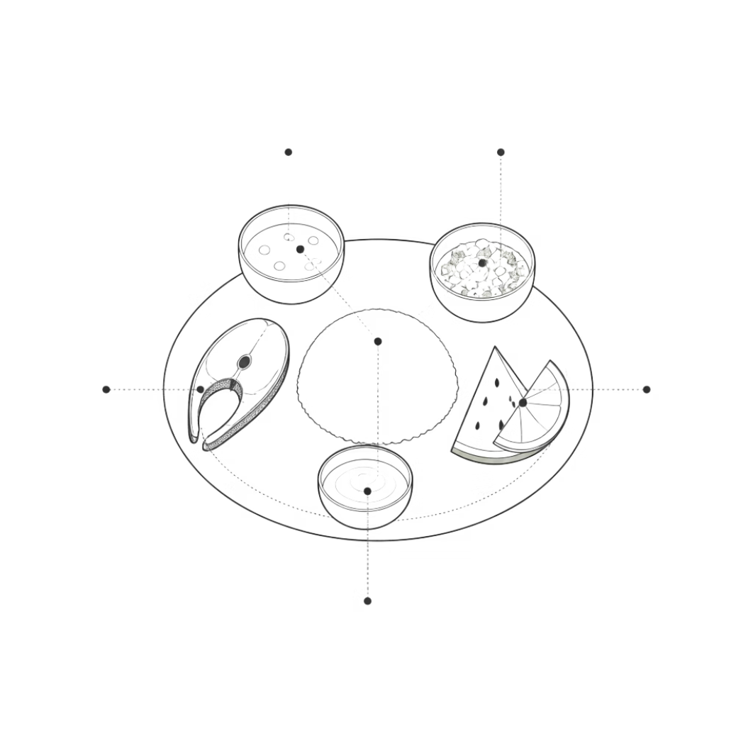

দৈনিক খাবারে খাদ্যের বৈচিত্র্য
কেন বৈচিত্র্য জরুরি?
কোনো একক খাবারে সব পুষ্টি উপাদান থাকে না। তাই বিভিন্ন ধরনের খাবার খাওয়া প্রয়োজন।
শস্যজাত
ডাল ও আমিষ
শাকসবজি ও ফল
দুগ্ধজাত
ভাত, রুটি, দলি — শক্তির উৎস
ডাল, মাছ, ডিম — গঠন ও বৃদ্ধির জন্য
ভিটামিন, খনিজ ও আঁশের জন্য
দুধ, দই — হাড় ও দাঁতের জন্য

Slide 13
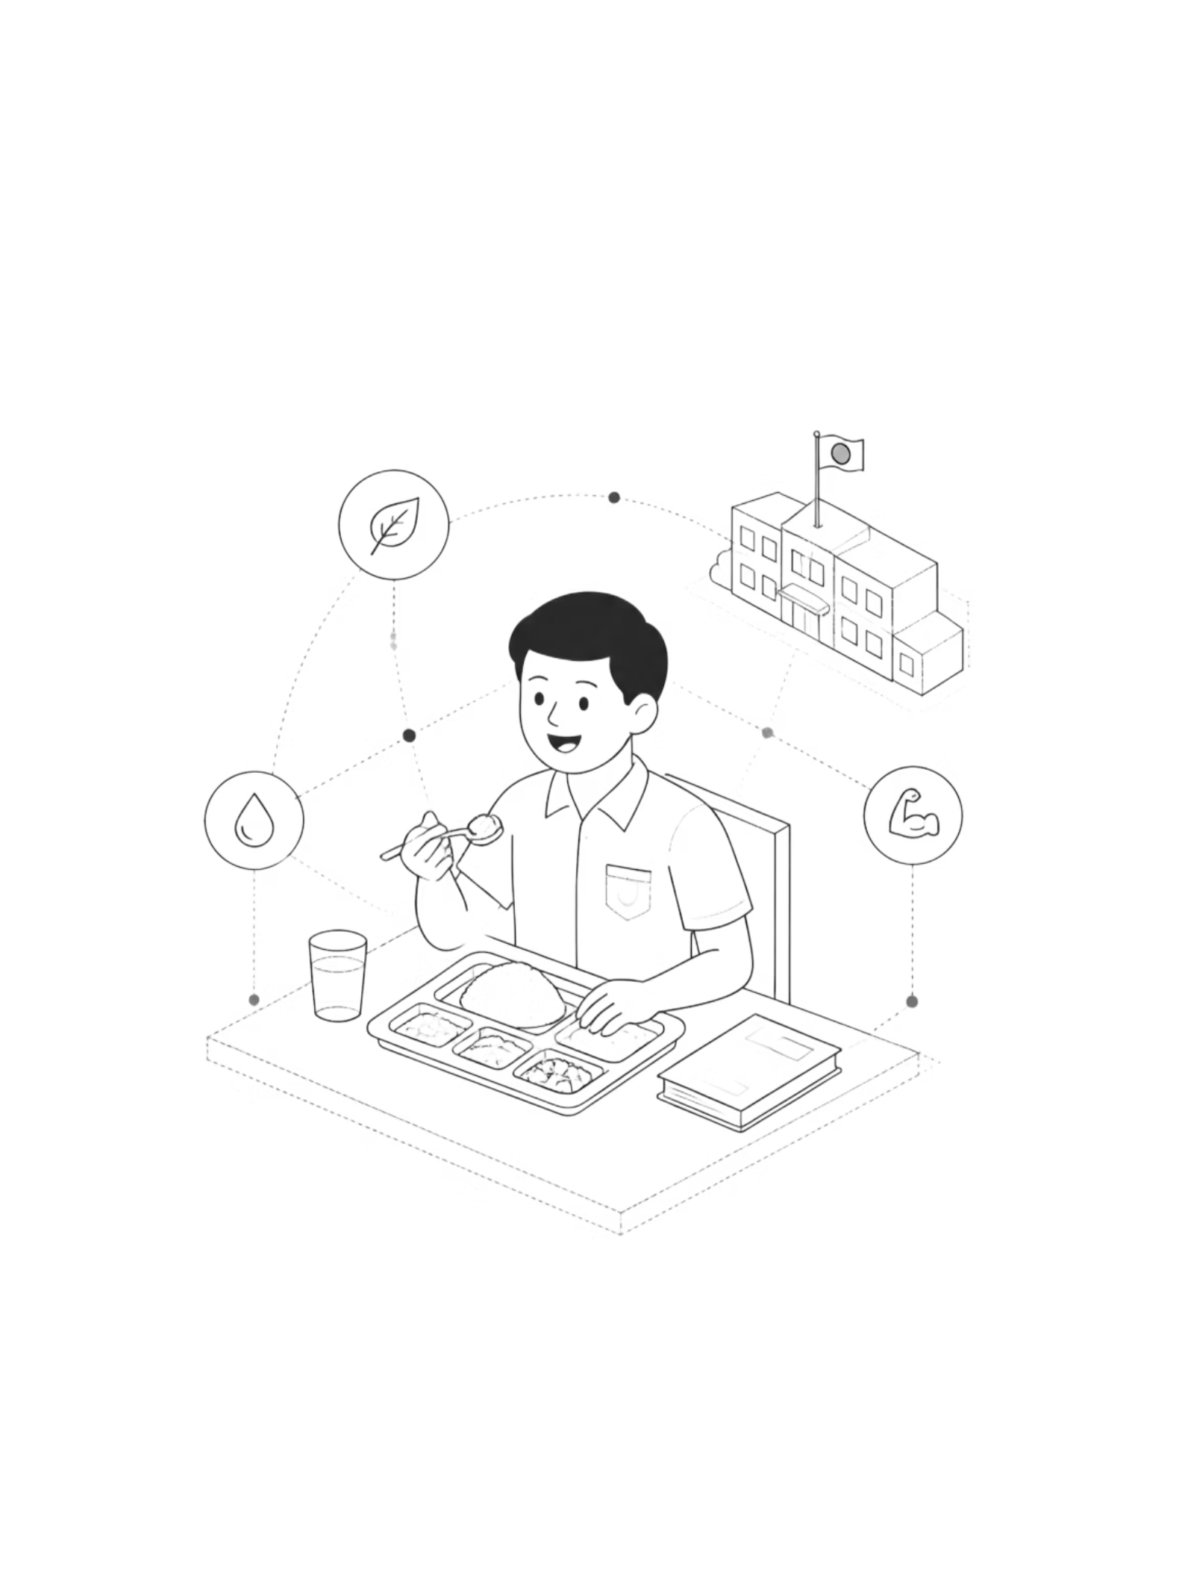
স্বাস্থ্যকর দৈনিক খাবার — নমুনা পরিকল্পনা
1
সকালের নাস্তা
রুটি/পাউরুটি + ডিম/ডাল + দুধ + ফল
2
দুপুরের খাবার
ভাত + ডাল + মাছ/মাংস + শাকসবজি + সালাদ
3
বিকেলের নাস্তা
ফল/মুড়ি/বাদাম + পানি/ডাবের পানি
4
রাতের খাবার
ভাত/রুটি + ডাল + সবজি + দই

Slide 14

মূল্যায়ন
১। সুষম খাদ্য কাকে বলে?
২।শর্করার প্রধান কাজ কী?
৩। পানি কেন প্রয়োজন?
৪।ফল ও সবজি কেন গুরুত্বপূর্ণ?

